Slide 1


МАТЕМАТИКА

Slide 2

1
10
13
14
16
17
18
20
13-13
10-9
1
13-3
10
10+3
13
20-2
18
7+107
17
19+1
20
1+15
16
11+3
14

Slide 3
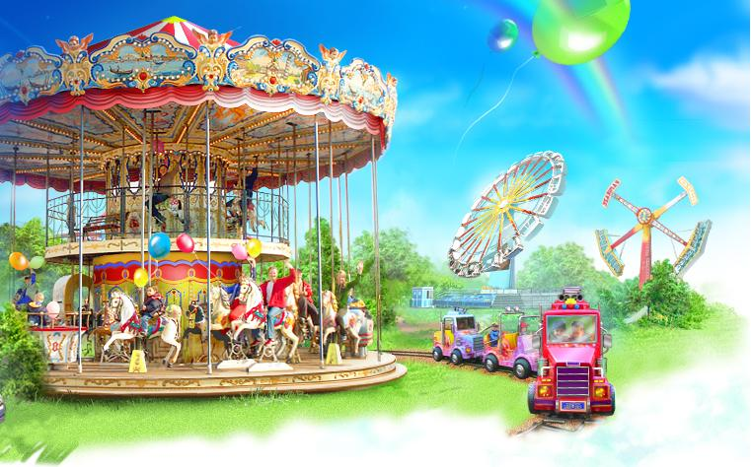
КАРУСЕЛИ

Slide 4
Увеличь на 2.
10
1
8
13
4
15
6
17
12
3
10
15
6
17
8
19

Slide 5
уменьши на 2
8
5
2
14
4
6
3
0
12
2
6
9
12
16
10
4
7
10
14
8

Slide 6
КАРУСЕЛЬ

Slide 7

Спасибо
за работу!

